Slide 1

Plataforma brasil

Slide 2
Plataforma Brasil
A Plataforma Brasil é uma base nacional e unificada de registros de pesquisas envolvendo seres humanos para todo o sistema CEP/CONEP.
Permite que as pesquisas sejam acompanhadas em seus diferentes estágios - desde sua submissão até a aprovação final pelo CEP e pela CONEP, quando necessário - possibilitando inclusive o acompanhamento da fase de campo, o envio de relatórios parciais e dos relatórios finais das pesquisas (quando concluídas).
O sistema permite, ainda, a apresentação de documentos também em meio digital;
propiciando à sociedade o acesso aos dados públicos de todas as pesquisas aprovadas. Pela Internet é possível a todos os envolvidos o acesso, por meio de um ambiente compartilhado, às informações em conjunto, diminuindo de forma significativa o tempo de trâmite dos projetos em todo o sistema CEP/CONEP.

Slide 3
Plataforma Brasil – Submissão de pesquisa
1 - Acessar www.saude.gov.br/plataformabrasil
2 - Usuário novo?
3 - SIM, acessar o link “Cadastre-se” localizado na caixa de login e seguir o fluxo de cadastro de usuário;
4 - NÃO, efetuar login com usuário e senha;
4
3

Slide 4
Cadastro de pessoa física
Para a realização do cadastro é obrigatório ter em mãos os seguintes itens:
Número do CPF;
Curriculum Vitae do pesquisador( em formato doc, docs, odt ou pdf) ou endereço eletrônico do currículo na Plataforma Lattes;
Documento com foto digitalizada (Carteira de identidade Profissional, Carteira de Motorista, em formato jpg ou pdf);
Conta de e-mail ativa

Slide 5
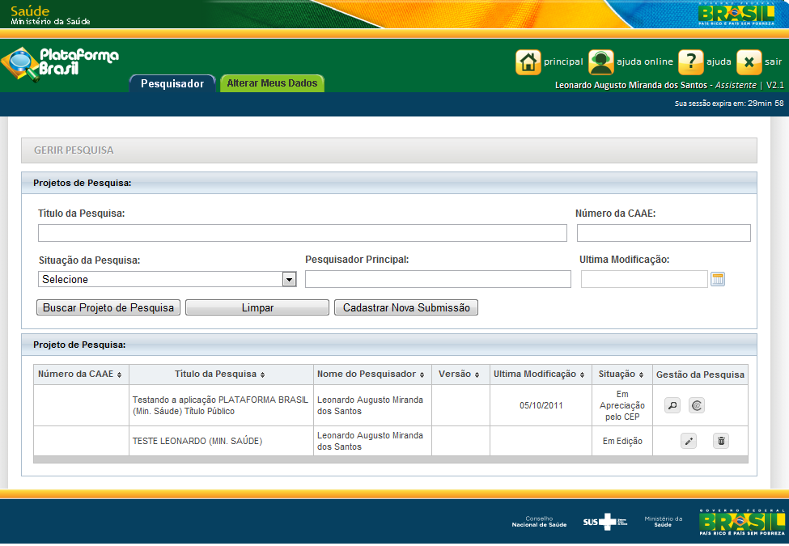
Plataforma Brasil – Submissão de pesquisa
5 - O sistema apresenta a tela inicial de usuário logado, com três opções: "Buscar projeto de pesquisa", “Limpar” e "Cadastrar nova submissão";
6 - Para cadastrar uma nova pesquisa clique no botão "Cadastrar nova submissão";
6

Slide 6
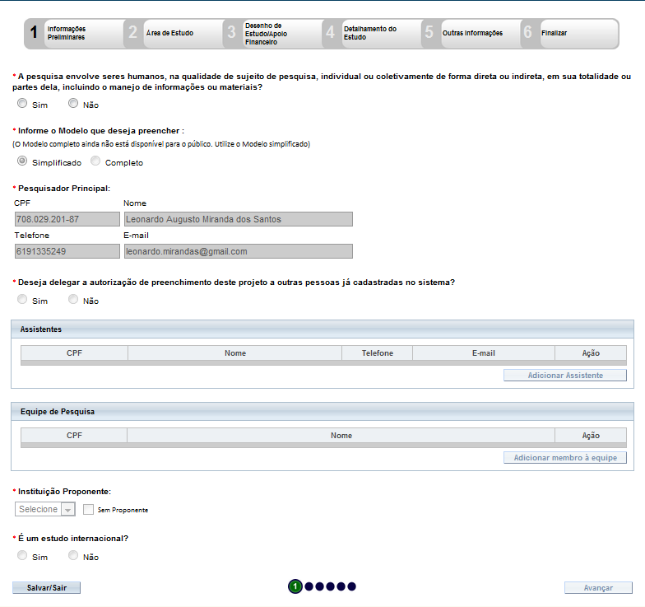
Plataforma Brasil – Submissão de pesquisa
7
7 - O sistema apresenta o formulário de cadastro de nova Pesquisa;
8 - O primeiro passo é o preenchimento das "Informações Preliminares". Todos os campos são obrigatórios, com exceção do campo Equipe de Pesquisa;
9 - Neste passo o pesquisador pode autorizar a delegação de preenchimento deste projeto à outra pessoa;
10 - Após o preenchimento dos campos da etapa "Informações Preliminares" o pesquisador deve clicar no botão "Avançar";
9
10

Slide 7
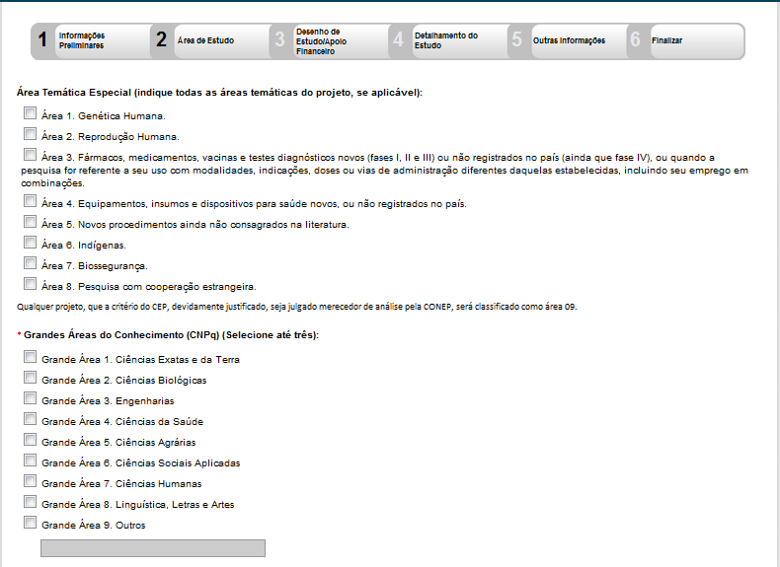
Plataforma Brasil – Submissão de pesquisa
11
11 - O sistema apresenta a tela seguinte "Área de Estudo";
12 - O primeiro campo a ser preenchido é a "Área Temática Especial", este campo possibilita que seja preenchida mais de uma opção;
13 - O Segundo campo será o "Grandes Áreas do Conhecimento (CNPq)”, neste campo pode ser selecionado no máximo três opções;
14 - Caso o usuário selecione a opção "Grande Área 4. Ciências da Saúde ", o campo "Propósito Principal do Estudo (OMS)" será habilitado;
12
13
14

Slide 8
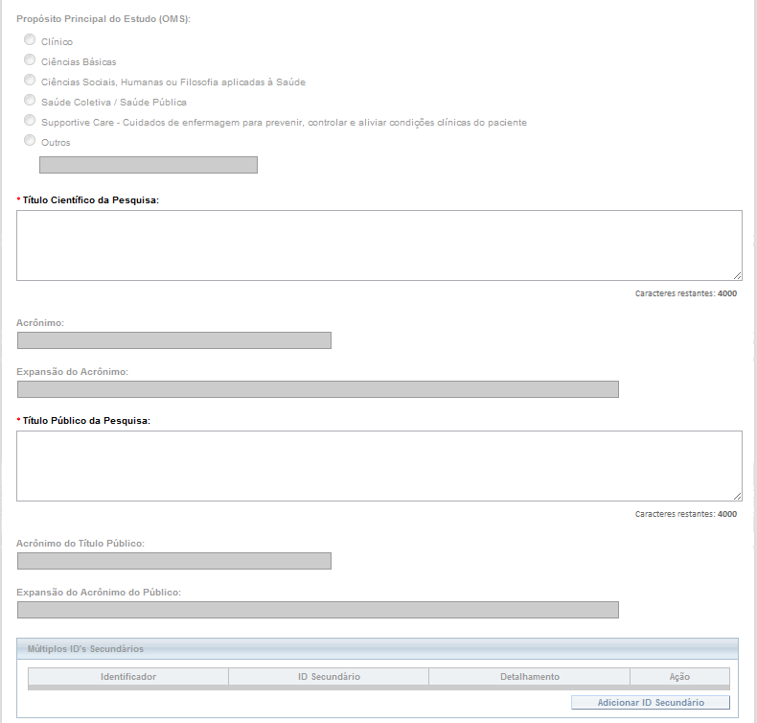
Plataforma Brasil – Submissão de pesquisa
15
15 - No preenchimento do campo "Propósito Principal do Estudo (OMS)" caso seja selecionada a opção "Clínico" será habilitada as seguintes opções: "Acrônimo", "Expansão do Acrônimo", "Acrônimo do Título Público", "Expansão do Acrônimo do Público" e ”Múltiplos ID's Secundários”;
16 - Os próximos campos a serem preenchidos são o "Título Principal da Pesquisa" e "Título Público da Pesquisa", de preenchimento obrigatório;
17 - No campo "Múltiplos ID's Secundários" o pesquisador terá a opção de incluir outros identificadores;
16
16
17

Slide 9
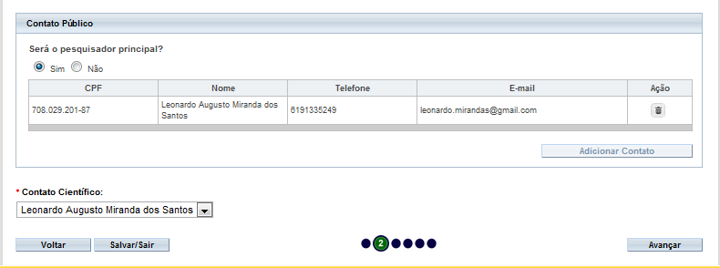
Plataforma Brasil – Submissão de pesquisa
18 - No campo "Contato Público" o pesquisador responde a pergunta "Será o pesquisador principal?", caso a resposta seja a opção "Não" o botão "Adicionar Contato" será habilitado;
19 - O próximo campo a ser preenchido é o "Contato Científico", que apresenta membros da equipe;
20 - Após o preenchimento dos campos da etapa "Área de Estudo" o pesquisador deve clicar no botão "Avançar";
18
19
20

Slide 10
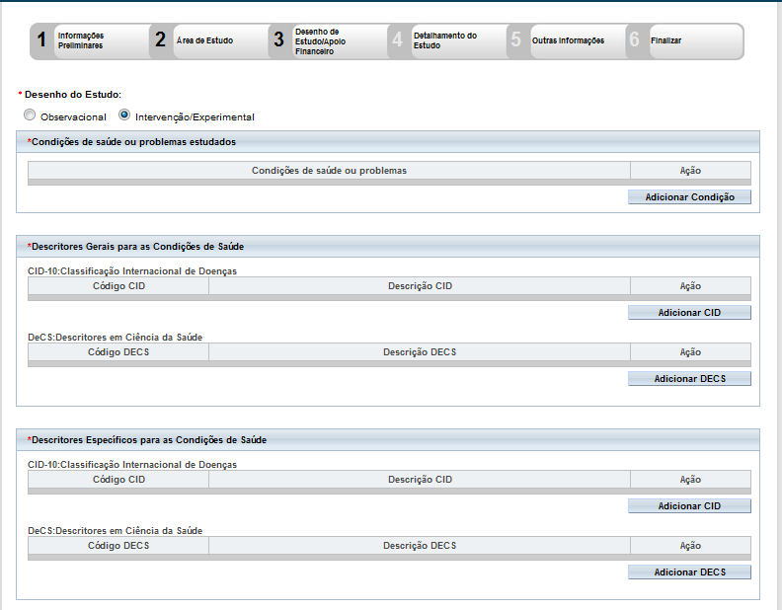
Plataforma Brasil – Submissão de pesquisa
21 - O sistema apresentará a tela seguinte "Desenho de Estudo/Apoio Financeiro";
22, 23, 24 e 25 - O sistema habilita os campos "Desenho do Estudo", " Condições de saúde ou problemas estudados”, " Descritores Gerais para as Condições de Saúde” e campo " Descritores Específicos para as Condições de Saúde”, de preenchimento obrigatório, se caso selecionado no formulário 2 "Área de Estudo" o campo “Grandes Áreas do Conhecimento (CNPq)” igual a “Grande Área 4. Ciências da Saúde” e "Propósito Principal do Estudo (OMS) igual a” Clínico”. Nas demais Grandes Áreas do Conhecimento (CNPq) e Propósito Principal do Estudo(OMS) não será habilita o campo " Desenho do Estudo”;
21
22
23
24
25

Slide 11
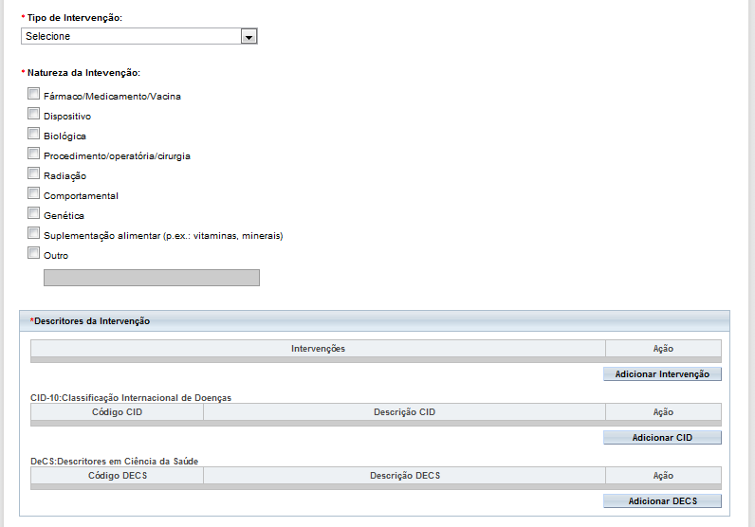
Plataforma Brasil – Submissão de pesquisa
26,27,28 - Os campos "Tipo de Intervenção", "Natureza da Intervenção" , "Descritores da Intervenção" serão habilitados caso a opção "Intervenção/Experimental" seja escolhida no primeiro campo do formulário (Desenho do Estudo) e no formulário 2 "Área de Estudo" tenha sido escolhido a "Grande Área 4. Ciências da Saúde" e "Propósito Principal do Estudo (OMS): Clínico", é preenchimento obrigatório a escolha do tipo de intervenção;
26
27
28

Slide 12
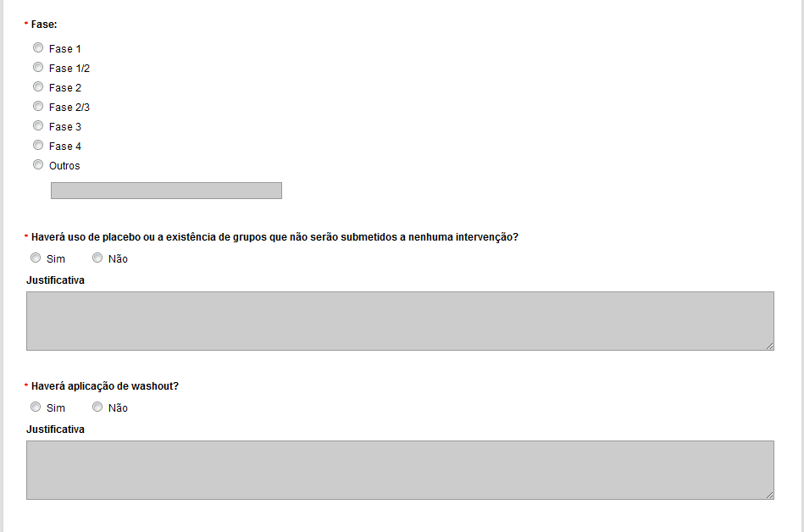
Plataforma Brasil – Submissão de pesquisa
29 - O campo "Fase" é habilitado caso a opção "Intervenção/Experimental" seja escolhida no primeiro campo do formulário (Desenho do Estudo) e no formulário 2 "Área de Estudo" tenha sido escolhido a "Grande Área 4. Ciências da Saúde" e "Propósito Principal do Estudo (OMS): Clínico", é preenchimento obrigatório a escolha do tipo de intervenção;
30 - O campo "Haverá uso de placebo ou a existência de grupos que não serão submetidos a nenhuma intervenção?" é de preenchimento obrigatório observando as regras do item 29. Caso o pesquisado selecione a opção “Sim” o mesmo deverá informar uma justificativa.
31 - O campo "Haverá aplicação de washout?" é de preenchimento obrigatório observando as regras do item 29. Caso o pesquisado selecione a opção “Sim” o mesmo deverá informar uma justificativa.
29
30
31

Slide 13
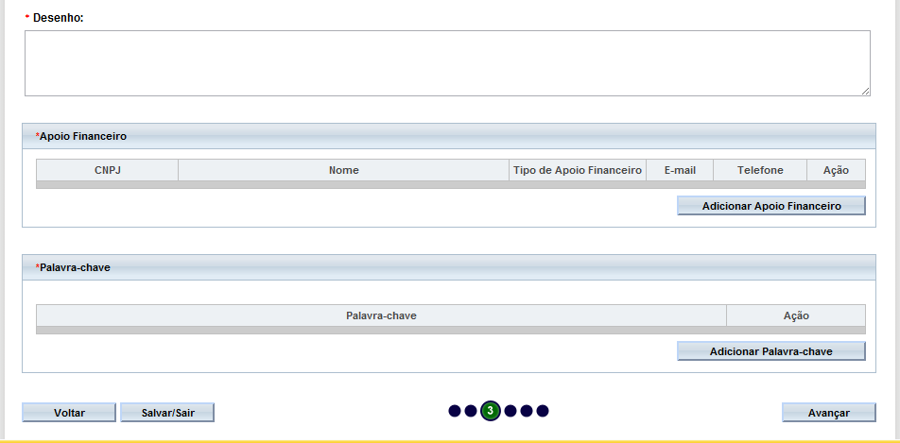
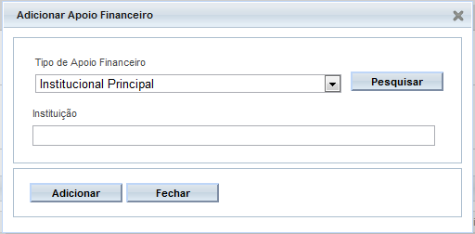
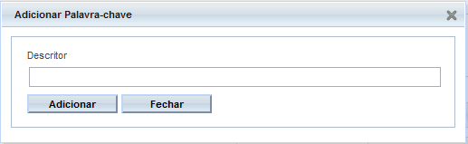
Plataforma Brasil – Submissão de pesquisa
32
32 - O campo "Desenho" é um campo texto e de preenchimento obrigatório;
33 - O campo "Apoio Financeiro" aonde o pesquisador deve informar o(s) apoio(s) financeiro(s). Campo de preenchimento obrigatório;
34 - O campo "Palavra-chave" é de preenchimento obrigatório;
35 - Após o preenchimento dos campos da etapa "Desenho de Estudo/Apoio Financeiro" o pesquisador deverá clicar no botão "Avançar";
33
34
35
33
34

Slide 14
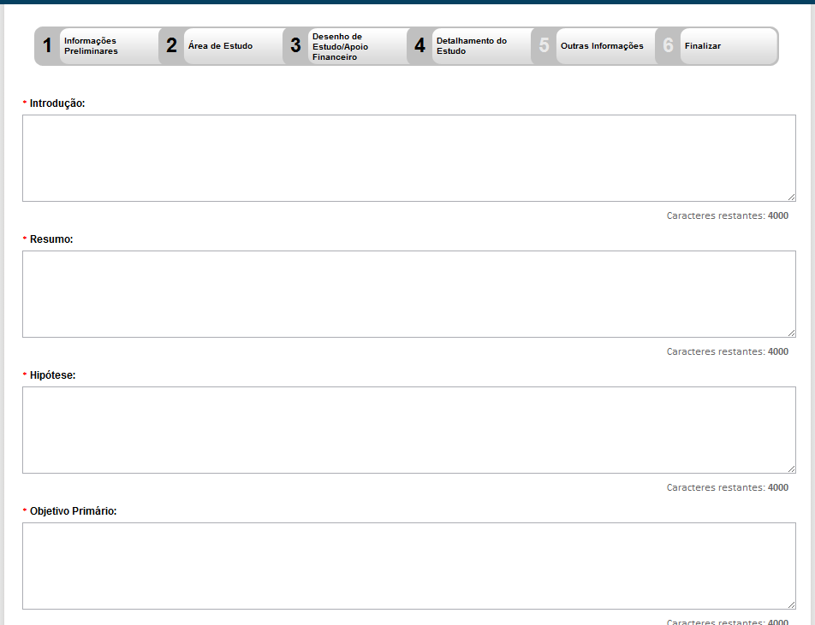
Plataforma Brasil – Submissão de pesquisa
36 - O sistema apresentará a tela seguinte "Detalhamento do Estudo";
37 - O campo "Introdução" é um campo texto e de preenchimento obrigatório;
38 - O campo "Resumo" é um campo texto e de preenchimento obrigatório;
39 - O campo "Hipótese" é um campo texto e de preenchimento obrigatório;
40 - O campo "Objetivo Primário" é um campo texto e de preenchimento obrigatório;
36
37
38
39
40

Slide 15
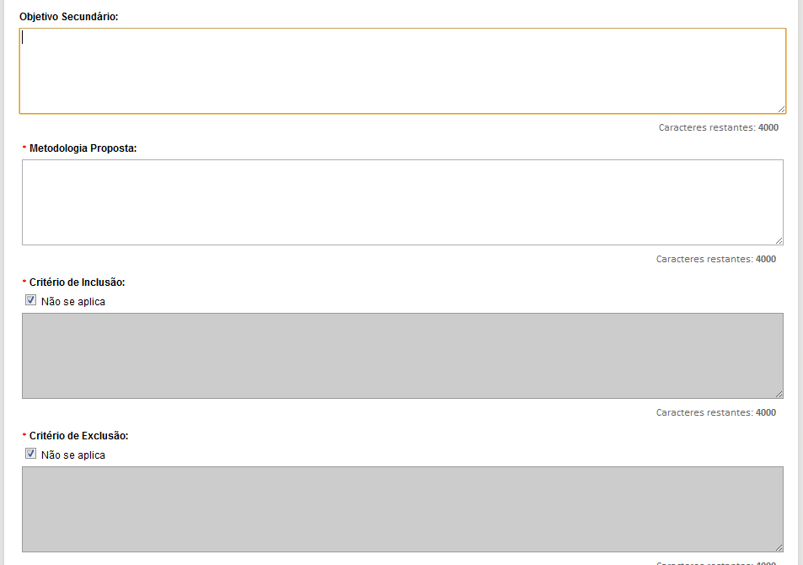
Plataforma Brasil – Submissão de pesquisa
41
41 - O campo "Objetivo Secundário" é um campo texto;
42 - O campo "Metodologia Proposta" é um campo texto e de preenchimento obrigatório;
43 - O "Critério de Inclusão" é um campo texto e pode ser habilitado desmarcando a opção "Não se aplica" tornando-se obrigatório o preenchimento da descrição;
44 - O "Critério de Exclusão" é um campo texto e pode ser habilitado desmarcando a opção "Não se aplica" tornando-se obrigatório o preenchimento da descrição;
42
43
44

Slide 16
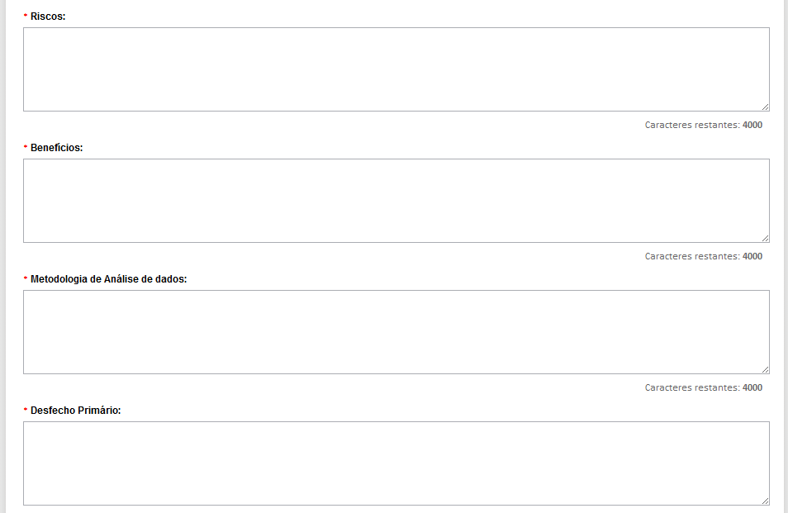
Plataforma Brasil – Submissão de pesquisa
45
45 - O campo "Riscos" é um campo texto e de preenchimento obrigatório;
46 - O campo "Benefícios" é um campo texto e de preenchimento obrigatório;
47 - O campo "Metodologia de Análise de dados" é um campo texto e de preenchimento obrigatório;
48 - O campo "Desfecho Primário" é um campo texto e de preenchimento obrigatório;
46
47
48

Slide 17
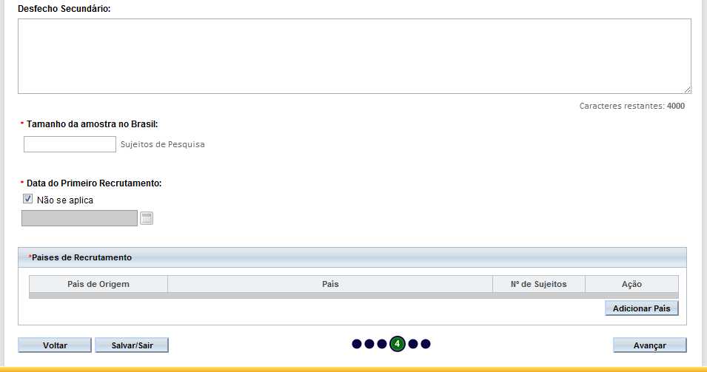
Plataforma Brasil – Submissão de pesquisa
49
49 - O campo "Desfecho Secundário" é um campo texto;
50 - O campo "Tamanho da amostra no Brasil" é um campo numérico aonde o pesquisador deverá preencher o tamanho da amostra e de preenchimento obrigatório;
51 - Quando for aplicável a "Data do Primeiro Recrutamento" o pesquisador deverá desmarcar a opção "Não se aplica" e selecionar a data para o mesmo, caso contrário deixe o "Não se aplica" marcado, este campo é de preenchimento obrigatório;
52 - O pesquisador deve informar os "Países de Recrutamento" que é de preenchimento obrigatório;
53 - Após o preenchimento dos campos da etapa "Detalhamento do Estudo" o pesquisador deverá clicar no botão "Avançar";
50
51
52
53

Slide 18
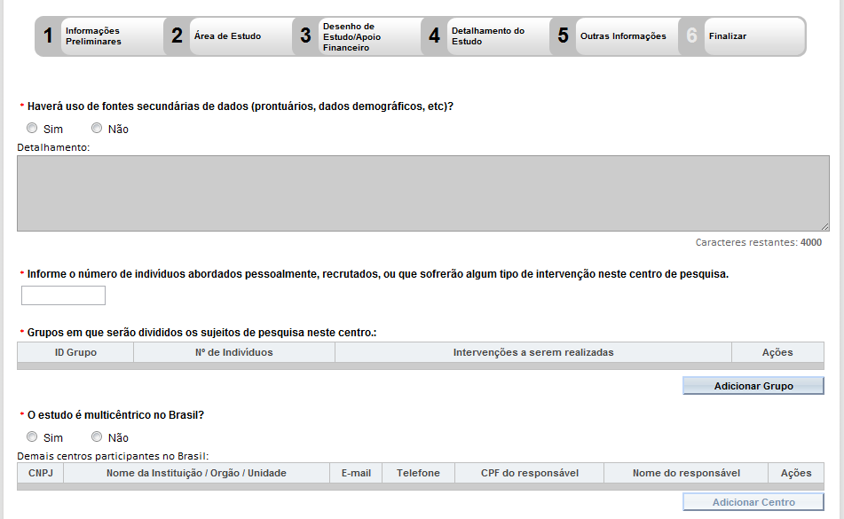
Plataforma Brasil – Submissão de pesquisa
54 - O sistema apresentará a tela seguinte "Outras Informações";
55 - O pesquisador deve responder a pergunta "Haverá uso de fontes secundárias de dados (prontuários, dados demográficos, etc.)?" dentre as duas opções (Sim ou Não). Caso a resposta seja sim, o pesquisador deve descrever as fontes secundárias. Este campo é de preenchimento obrigatório;
56 - O campo "Informe o número de indivíduos abordados pessoalmente, recrutados, ou que sofrerão algum tipo de intervenção neste centro de pesquisa." é um campo numérico e de preenchimento obrigatório;
57 - O campo "Grupos em que serão divididos os sujeitos de pesquisa neste centro" permite o pesquisador informar em quantos grupos e suas respectivas identificações (Identificação do Grupo, Número de Indivíduos e Intervenções a serem realizadas). Este campo é de preenchimento obrigatório;
58 - O campo "O estudo é multicêntrico no Brasil?" disponibiliza duas opções (Sim ou Não), caso o pesquisador escolha opção "sim" o mesmo deverá informa os dados dos demais centros participantes. Este campo é de preenchimento obrigatório.
54
55
56
57
58

Slide 19
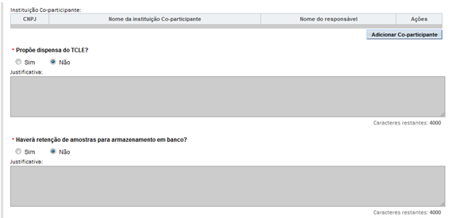
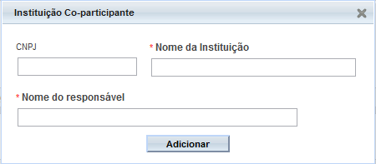
Plataforma Brasil – Submissão de pesquisa
59 – O campo “Instituição Co-participante” possibilita o pesquisador adicionar as instituições coparticipantes;
60 - O campo "Propõe dispensa do TCLE?" disponibiliza duas opções (Sim ou Não), caso o pesquisador escolha opção "sim" o mesmo deverá justificar a escolha. Este campo é de preenchimento obrigatório;
61 - O campo "Haverá retenção de amostras para armazenamento em banco?" disponibiliza duas opções (Sim ou Não), caso o pesquisador escolha opção "sim" o mesmo deve justificar a escolha. Este campo é de preenchimento obrigatório;
59
60
61
59

Slide 20
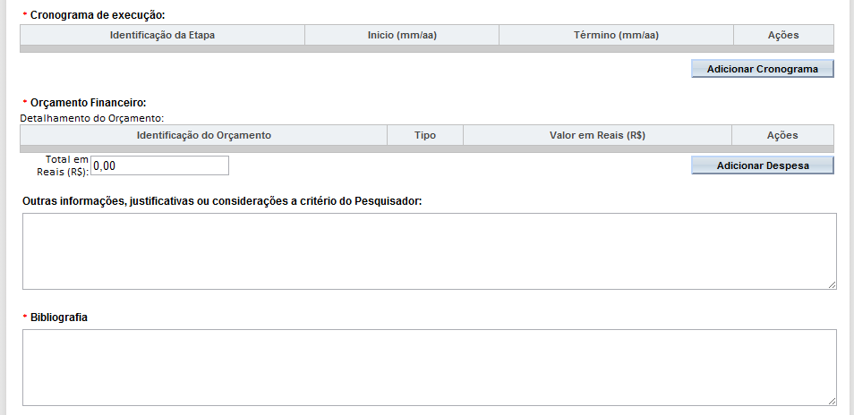
Plataforma Brasil – Submissão de pesquisa
62 - O campo "Cronograma de execução" deverá conter os dados de execução da pesquisa. O pesquisador deve informar no mínimo uma etapa de execução do cronograma através dos campos solicitados (Identificação da Etapa, Inicio e Término). Este campo é de preenchimento obrigatório;
63 - O campo "Orçamento Financeiro" detalha o orçamento da pesquisa através dos campos: Identificação do Orçamento, Tipo e Valor em Reais. Este campo é de preenchimento obrigatório;
64 - O campo "Outras informações, justificativas ou considerações a critério do Pesquisador" é um campo texto para descrição de outras justificativas ou considerações de preenchimento opcional;
65 - O campo "Bibliografia" é um campo texto de preenchimento obrigatório;
62
63
64
65

Slide 21
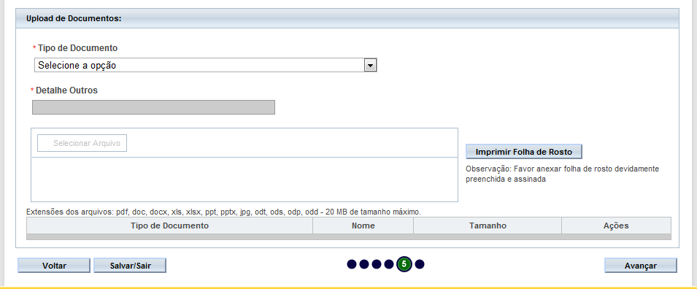
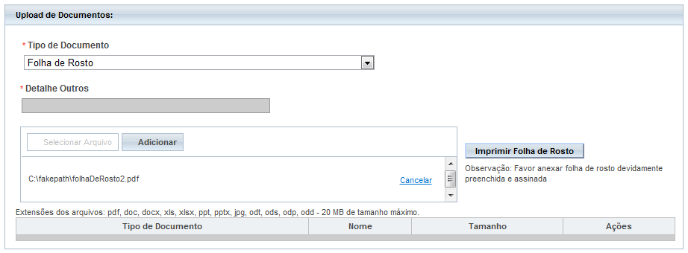
Plataforma Brasil – Submissão de pesquisa
66 - O campo "Upload de Documentos" deve conter pelo menos o documento "Folha de rosto". O arquivo TCLE não será exigido quando for proposta a dispensa do mesmo no campo "Propõe dispensa do TCLE?", item 60 deste documento. O arquivo folha de rosto pode ser obtido no botão "Imprimir folha de rosto", que deve ser preenchido e assinado antes de ser feito o upload do arquivo. Para fazer upload dos arquivos é necessário escolher o "Tipo de documento" e "Selecionar o arquivo" e após este procedimento é necessário clicar no botão "Adicionar". Este campo é de preenchimento obrigatório;
67 - Após o preenchimento dos campos da etapa "Outras Informações" o pesquisador deve clicar no botão "Avançar";
66
67
66

Slide 22
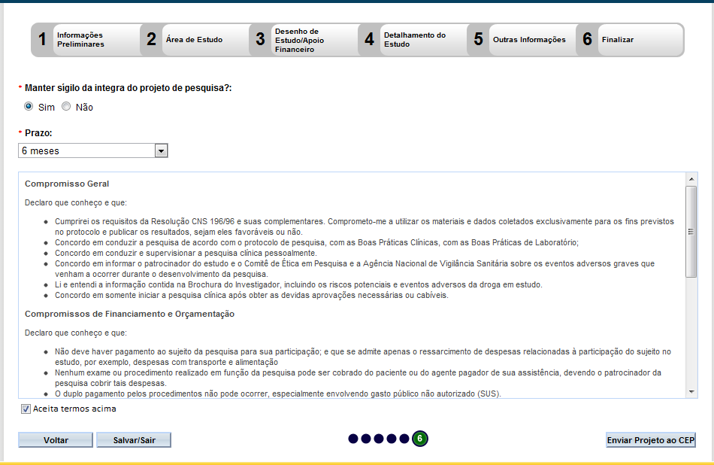
Plataforma Brasil – Submissão de pesquisa
68 - O sistema apresenta a tela seguinte "Finalizar";
69 - O pesquisador deve responder a seguinte pergunta "Manter sigilo da integra do projeto de pesquisa?" dentre as opções disponíveis (Sim ou Não). Este campo é de preenchimento obrigatório;
70 - O campo "Prazo" será habilitado caso a opção manter sigilo seja marcada como "Sim", devendo o mesmo informar o prazo. Este campo é de preenchimento obrigatório;
71 - O usuário deve ler o texto informado. Esta leitura é obrigatória, caso concorde com o texto deverá selecionar a opção "Aceita termos acima" localizada abaixo do texto, habilitando assim o botão "Enviar projeto ao CEP";
68
69
70
71
71

Slide 23
OBSERVAÇÃO IMPORTANTE:
Uma vez enviado ao CEP, o projeto não poderá mais ser editado pelo pesquisador, a menos que, após análise do CEP, sejam solicitadas alterações.

